Slide 1
Functional MRI를 이용한 그래프 신경망 기반 조현병 분류 모델 개발
2021105600 박지후

Slide 2
fMRI data 전처리(fmri-prep)
functional connectivity 제작
Graph 데이터 변환
GCN model 구축
GCN으로 schizophrenia 환자 분류

Slide 3
1. fMRI data preprocessing (fmri-prep)
1.초기 10 time points 제거 : 초기 MRI signal의 instability impact 최소화
2. Friston 24-parameter correction + head motion scrubbing method : head motion artifacts 영향 최소화
3. 0.5mm이상 framwise displacement(FD) volume 제거
4. 3x3x3mm^3 MNI 152 template normalization
5. linearly detrended and temporally bandpass filtered(0.01~0.08Hz) : low frequency drift, high frequency physiological noise 제거
6. Global signal, white matter signal, cerebrospinal fluid signal, motion parameter는 regressed out
7. Scanning 동안 일정 수준 이상의 head motion(1.5도 이상 회전, 1.5mm이상 움직임)이 보여진 subject 제거

Slide 4
1. fMRI data preprocessing(fmri-prep)
Dataset 1 (UCLA_CNP)
Subject 272명 중 263명
Dataset 2 (COBRE)
Subject 148명 중 148명

Slide 5
2. functional connectivity 제작
<Input>
fMRI image, Atlas label image에 Masking 적용 : 유의미한 데이터 추출
, 한 rsimg에 masking 적용한 label img를 기반으로 ROI간의 functional connectivity 제작
문제 : mask 적용한 unique한 label 개수와,

Slide 6
2. functional connectivity 제작
1. Schaefer2018 (400Parcels_17Networks_1mm)
Dataset1(UCLA_CNP) : subject 263명 중 117명 가능(HC 52, SCZ 25)
2. AAL3v1 (164parcels)
-> Dataset 1 (UCLA_CNP) : subject 263명 중 223명 가능(HC104, SCZ44)
Dataset2(COBRE) : subject 148명 중 130명 가능
3. AAL1 (116parcels)
-> Dataset1(UCLA_CNP) :

Slide 7
3. Graph 데이터 변환
G = (V, E, W)
G : subject 1명의 뇌
V : FC의 brain regions (defined by atlas)
E : brain regions간 threshold 넘은functional connections (threshold 0 이면 complete graph)
W(node#, node#) : weighted adjacency matrix
KNN 알고리즘 사용(k=10)
FCGraphDataset(146)
Data(x=[164, 164], edge_index=[2, 2084], edge_attr=[2084], y=[1])

Slide 8
4. GCN model 구축
ChebConv Layer 3 (feature# -> 64 -> 64-> 128) : 최대 6차로 설정
Linear Layer 1(128 -> 2(class#))
Log_softmax
Activation function : ReLU
2,3 layer dropout(0.5비율)
Linear Layer 전 Global mean pooling

Slide 9
5. GCN으로 schizophrenia 환자 분류
linear kernel SVM을 활용한 조현병 진단 모델은 Balanced Accuracy : 0.809, Sensitivity : 0.699, specificity : 0.919 의 성능
50 epoch
stratified 10 fold
Upsampling X
Optimizer : Adam
L2 regularization : 5e-4
Learning rate: 0.001
Loss : log_softmax + NLL loss = ? : Class weight: (0.72,1.66)
Threshold : 0.5

Slide 10
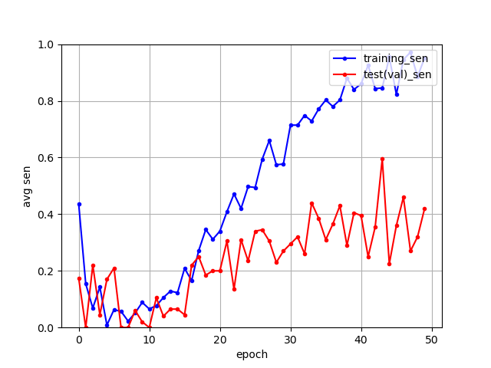
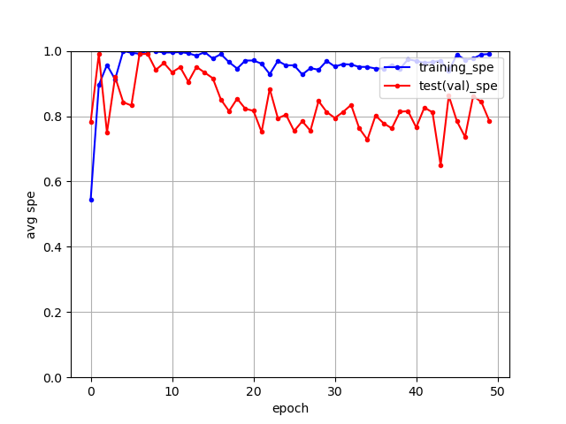
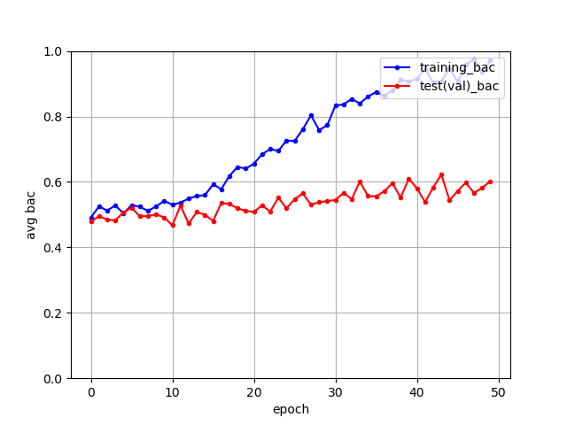
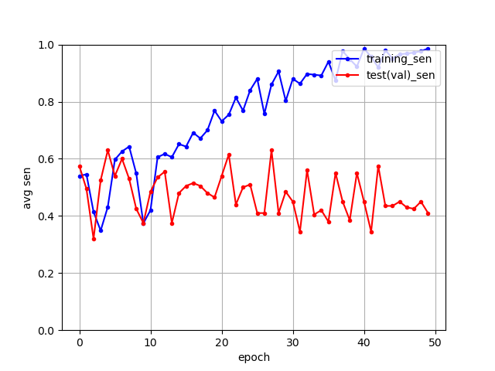
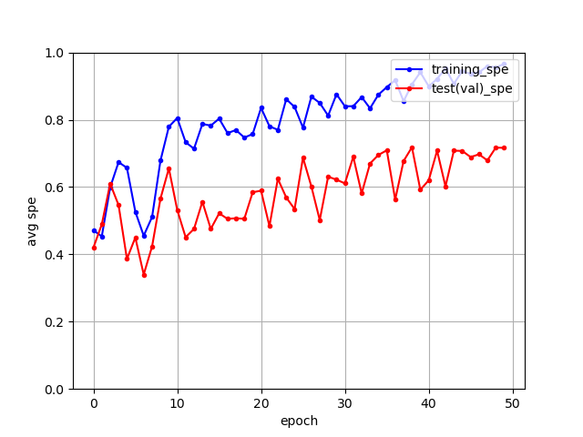
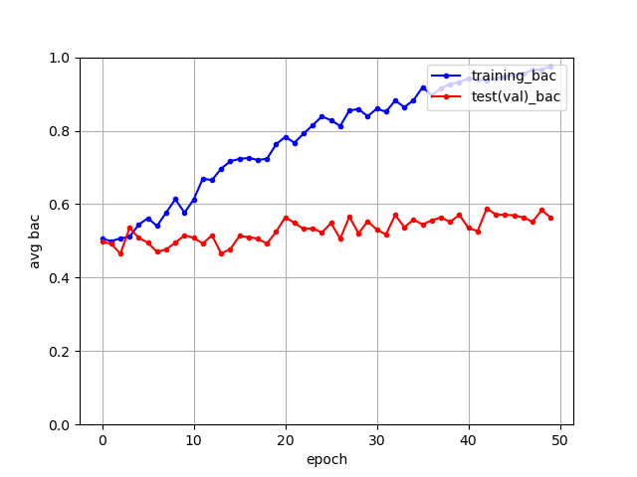
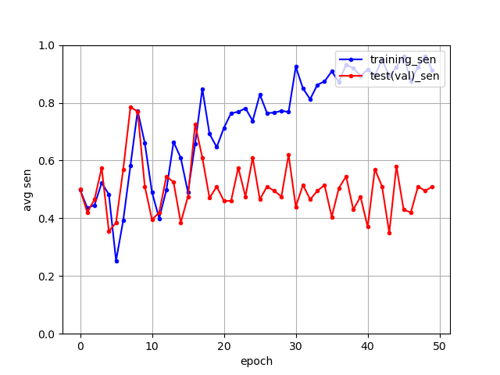
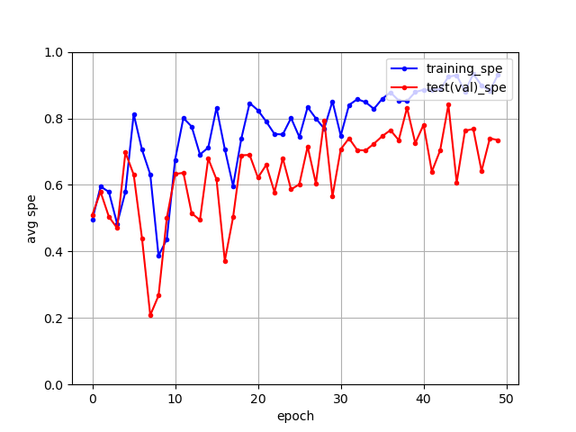
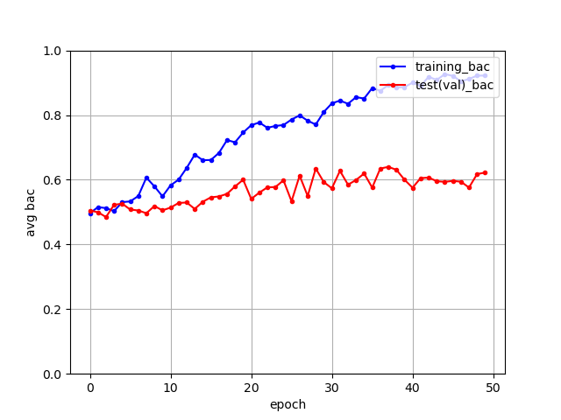
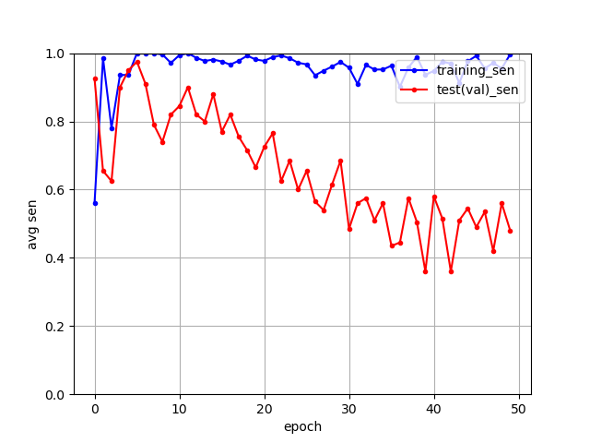
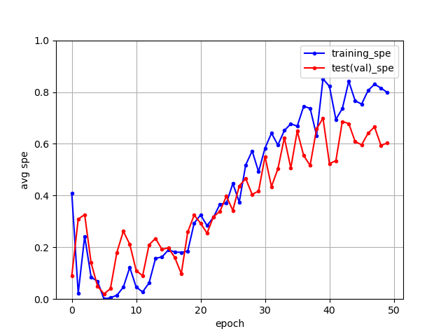
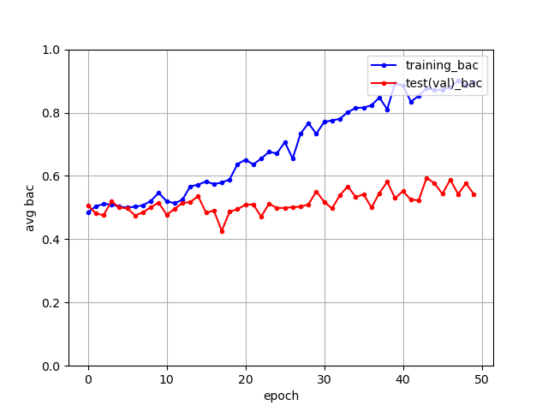
SEN
SPE
BAC
Upsampling X,
class weight [1.0, 1.0]
Upsampling X,
class weight [0.72, 1.66]
Upsampling O,
class weight [1.0, 1.0]
Upsampling O,
class weight [0.72, 1.66]

Slide 11
